Slide 1


METASTASI COLICHE MULTIPLE DA CARCINOMA DELLA MAMMELLA:
UN DILEMMA CHIRURGICO IN UN QUADRO CLINICO RARO
Dr. Matteo Matteucci
ASST- Ovest Milanese
Ospedale G. Fornaroli
Magenta
X Maggio 2026

Slide 2


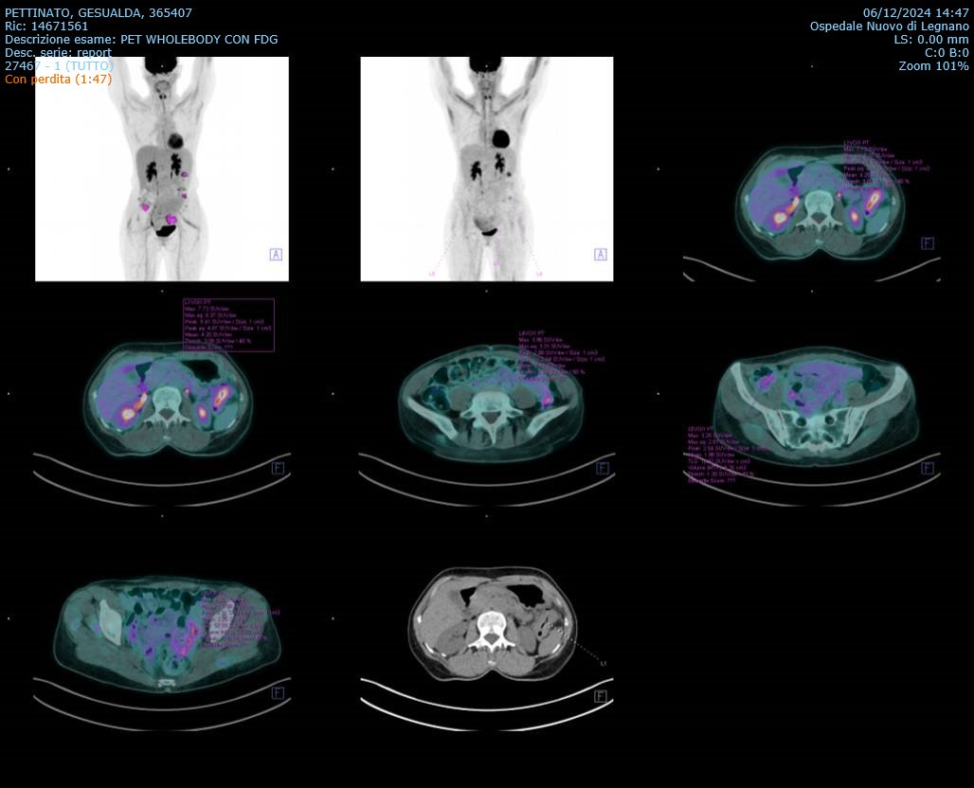


﻿XLV CONGRESSO NAZIONALE SICO - ROMA 18-20 Settembre 2025
Case Report
Donna, 57 anni
Ottobre 2018: quadrantectomia sinistra e dissezione ascellare omolaterale per carcinoma invasivo lobulare (ILC) pT1c N1a ER+, PgR +, HER2-Neu -
Ottobre 2018- Novembre 2023: RT adiuvante + terapia ormonale (Anastrazolo)
Novembre 2023: Accesso in P.S. per occlusione intestinale, trattata conservativamente
Decembre 2023: PET –TC
“Uptake di radiofarmaco a livello di lesione colica sinistra, inferiormente alla dlessura splenica e a livello del colon sigmoideo. Reperti sospetti per localizzazione di malattia”

Slide 3

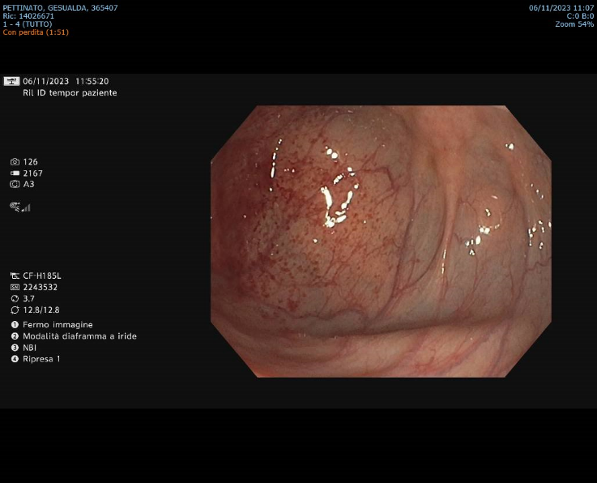
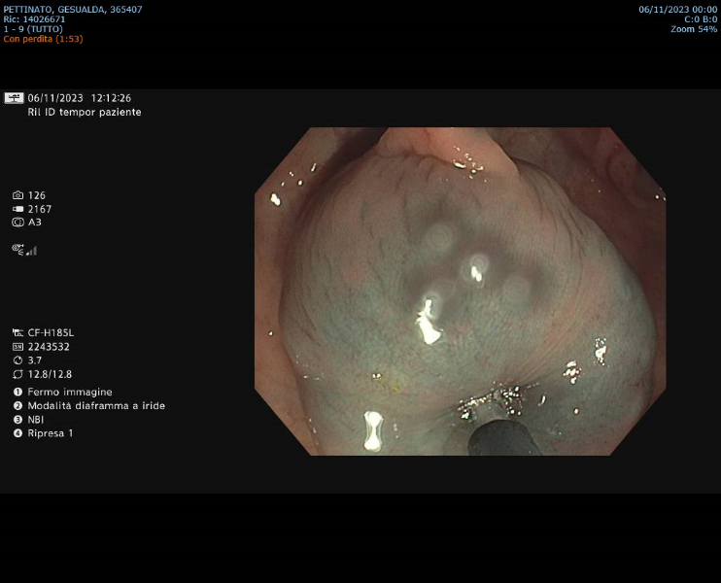

﻿XLV CONGRESSO NAZIONALE SICO - ROMA 18-20 Settembre 2025
Case Report
Colonscopia: 3 lesioni sub-stenosanti a livello di colon discendente e sigma
Esame Istologico:
Metastasi di Carcinoma Lobulare Invasivo PgR-, ER+, HER2-Neu-; MIB1 8-10%
Decembre 2023: terapia sistemica con Fulvestrant and Palbociclib

Slide 4
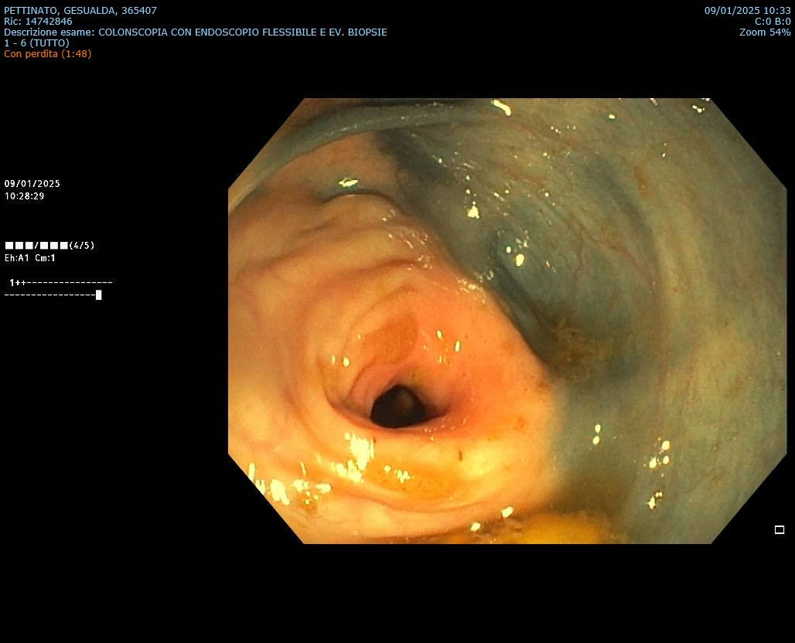
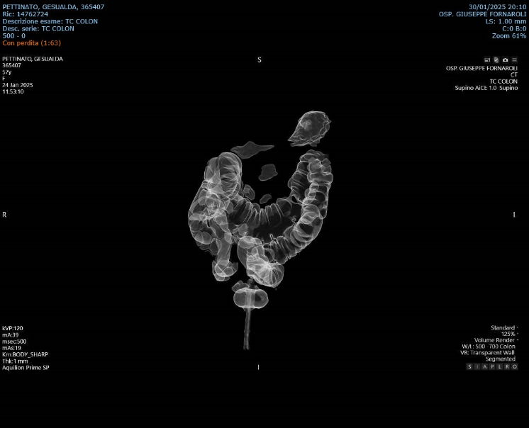
﻿XLV CONGRESSO NAZIONALE SICO - ROMA 18-20 Settembre 2025
Case Report
Decembre 2024: PET-TC. “ Incremento della estensione e della captazione del radiofarmaco a livello delle lesioni coliche sinistre note. Comparsa di ulteriore lesione ipermetabolica colica in corrispondenza della fossa iliaca destra”.
Decembre 2024: Colonscopia.
2 lesioni sub-stenosanti, non valicabili, a 27 and 36 cm dal margine anale esterno, con impossibilità a completamento dell’esame.
Esame Istologico:
Metastasi di Carcinoma Lobulare invasivo,
PgR+, ER+, HER2-Neu-; MIB1 8-10%
Gennaio 2025: Colon-TC.
Conferma delle 2 note lesioni sub-stenosanti di colon discendente e sigma, ma non della lesione descritta a livello del colon destro

Slide 5
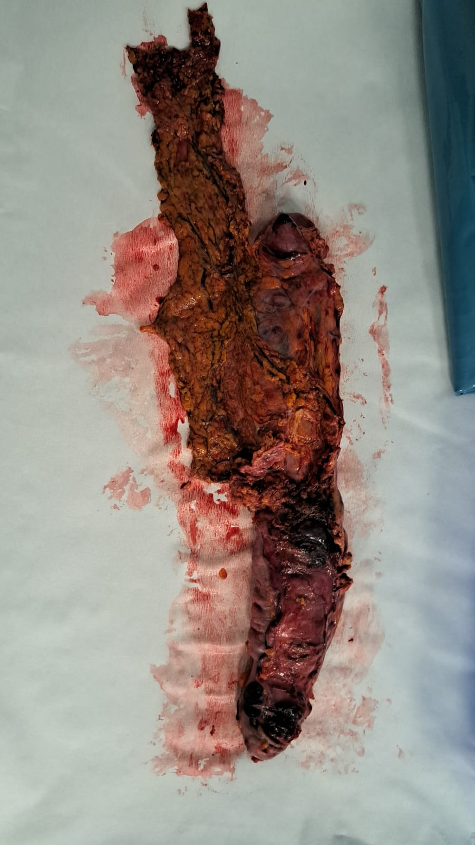

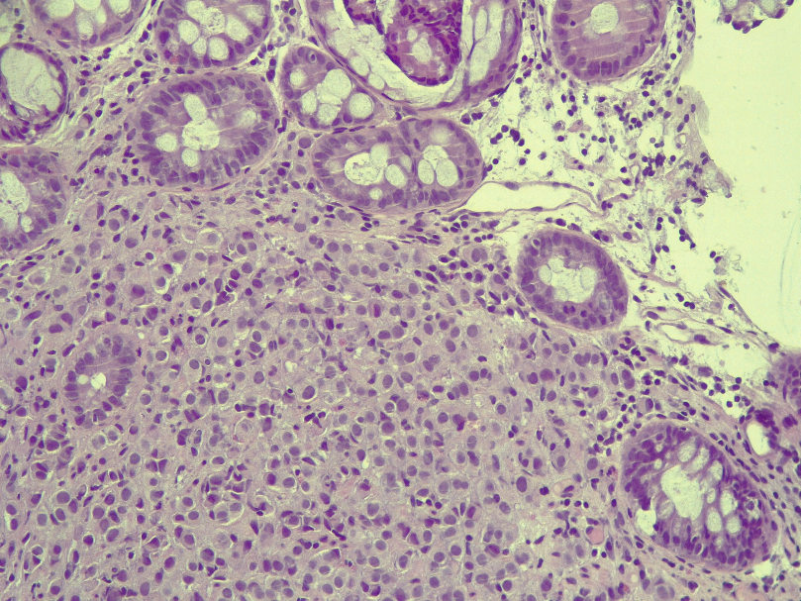
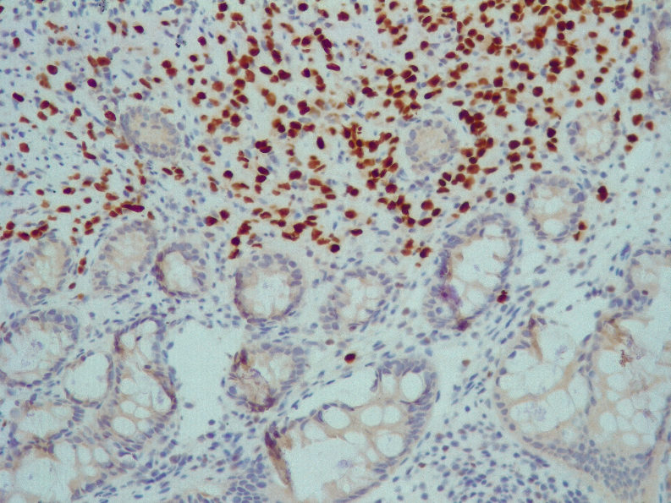
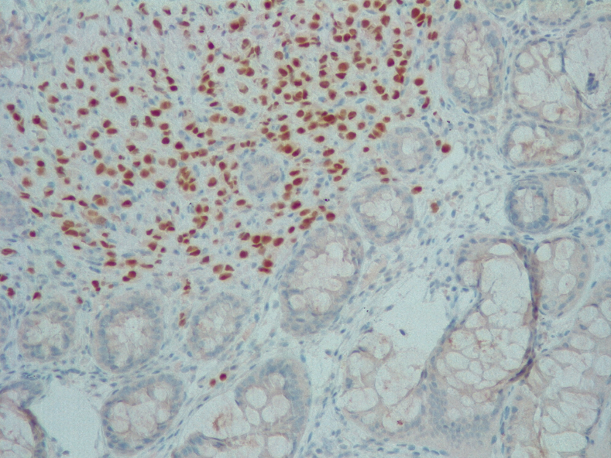
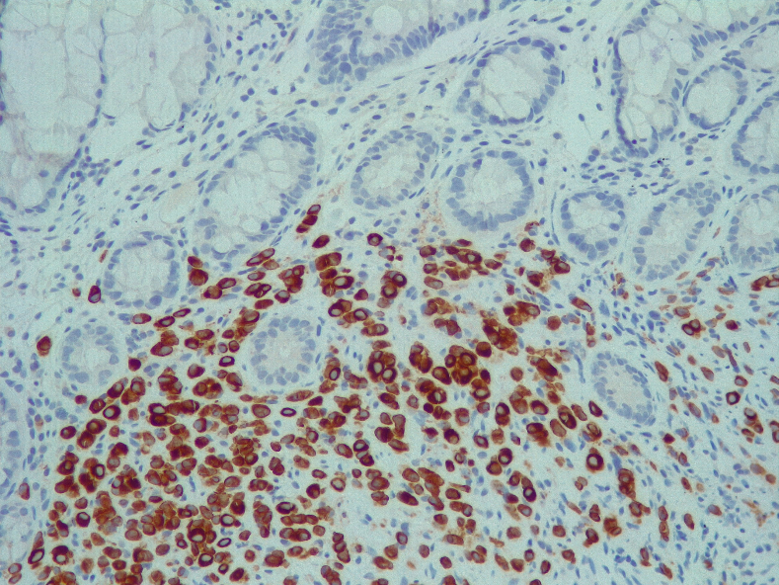
﻿XLV CONGRESSO NAZIONALE SICO - ROMA 18-20 Settembre 2025
Case Report
Febbraio 2025: Emicolectomia sinistra VLS
Metastasi of ILC, PgR+, ER+, HER2-Neu-; MIB1 8-10%
A
B
A. Lamina propria della mucosa intestinale infiltrate da cellule neoplastiche (ematossilina- eosina, 20 x). B. Cellule neoplastich immunoreattive per citocheratina 7.(CK7, 20x). C-D: Cellule neoplastiche immunoreattive per GATA3 e recettori per estrogeni, con conferma della origine mammaria della metastasi.
C
D

Slide 6
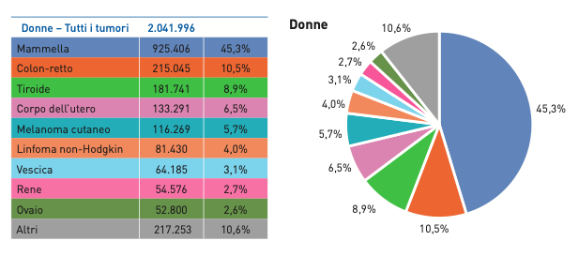
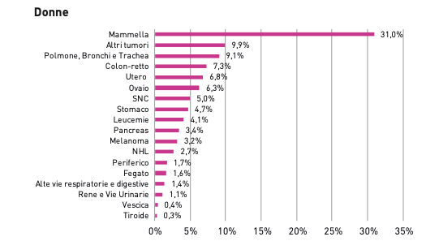
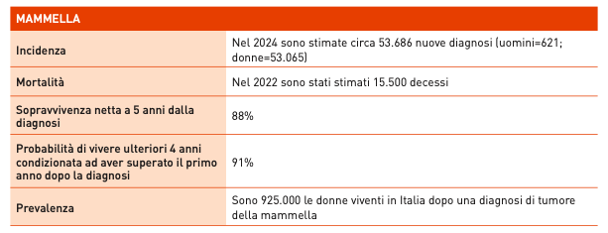
﻿XLV CONGRESSO NAZIONALE SICO - ROMA 18-20 Settembre 2025
Carcinoma della mammella: epidemiologia
La più frequente neoplasia diagnosticata in Italia nel sesso femminile
La più frequente neoplasia nelle donne (45.3%) che in Italia sopravvivono dopo una diagnosi di tumore

Slide 7





﻿XLV CONGRESSO NAZIONALE SICO - ROMA 18-20 Settembre 2025
Metastasi coliche da carcinoma della mammella
Estremamente rare: incidenza in letteratura di solo 0.1%
Linee-guida: non ancora presenti

Slide 8

Metastasi coliche da carcinoma della mammella
Tempo di insorgenza dal tumore primitivo
Sintomi più frequenti
Diagnosi
Approccio terapeutico e ruolo della chirurgia

Slide 9
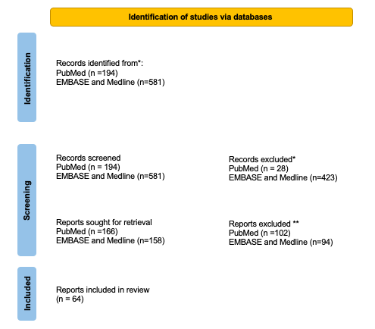
﻿XLV CONGRESSO NAZIONALE SICO - ROMA 18-20 Settembre 2025
Metastasi coliche da carcinoma della mammella: Systematic Review
Inclusion criteria: case reports and case series written in English, with the full text available.
Exclusion criteria: abstracts, congress publications and case reports involving patients with concomitant malignancies in addition to breast carcinoma.
The PRISMA flowchart of included studies. Records excluded*: exclusion of no-English written case reports; records excluded **: exclusion of no full text availability article, duplicate and no full text avaible

Slide 10



﻿XLV CONGRESSO NAZIONALE SICO - ROMA 18-20 Settembre 2025
Risultati della Systematic Review
64 case reports inclusi
Il tempo medio di diagnosi delle metastasi coliche dal primitivo è di 9.7 anni
Sintomi:
Dolore addominale (34.4%);
Alterazioni dell’alvo (26.6%);
Ostruzione intestinale (9.4%);
Sanguinamento (7.8%) e perforazione(1.6%)
Diagnosi durante F.U. oncologico(25%)
Valutazione di PgR, ER, HER2/NEU, CK 7, GATA 3, CK20 in tutti i casi, tranne che in 11 studi
Carcinoma lobulare invasivo più frequentemente associato a metastasi del tratto gastro-intestinale rispetto al duttale

Slide 11



Risultati della Systematic Review
64 case reports inclusi
La terapia sistemica come chemioteramia (paclitaxel, gemcitabine) e terapie ormonali (anastrozolo, letrozolo, tamoxifene, and fulvestrant, spesso in associazione agli inibitori di CDK4/6 come palbociclib or abemaciclib) sono spesso usati come prima linea di terapia
Approccio chirurgico in 32 dei 64 studi (50%)
Sopravvivenza mediana di 17.4 mesi

Slide 12

﻿XLV CONGRESSO NAZIONALE SICO - ROMA 18-20 Settembre 2025
Insorgenza tardiva rispetto al primitivo
Prognosi infausta
Quali pazienti ad alto rischio?
Presentazione aspecifica
Quale ruolo dell’endoscopia per la diagnosi precoce?
Ruolo della valutazione immuno-istochimica per la diagnosi
Terapia sistemica (chemioterapia e/o terapia ormonale): prima linea
Trattamento chirurgico: spesso palliativo, dovrebbe essere riservato ai casi di emergenza (perforazione, occlusione, emorragia)

Slide 13
METASTASI COLICHE MULTIPLE DA CARCINOMA DELLA MAMMELLA:
UN DILEMMA CHIRURGICO IN UN QUADRO CLINICO RARO
GRAZIE PER L’ATTENZIONE
Dr. Matteo Matteucci
ASST- Ovest Milanese
Ospedale G. Fornaroli
Magenta
X Maggio 2026

